Slide 1


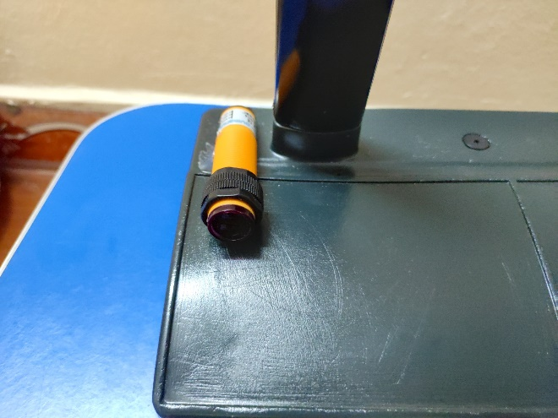
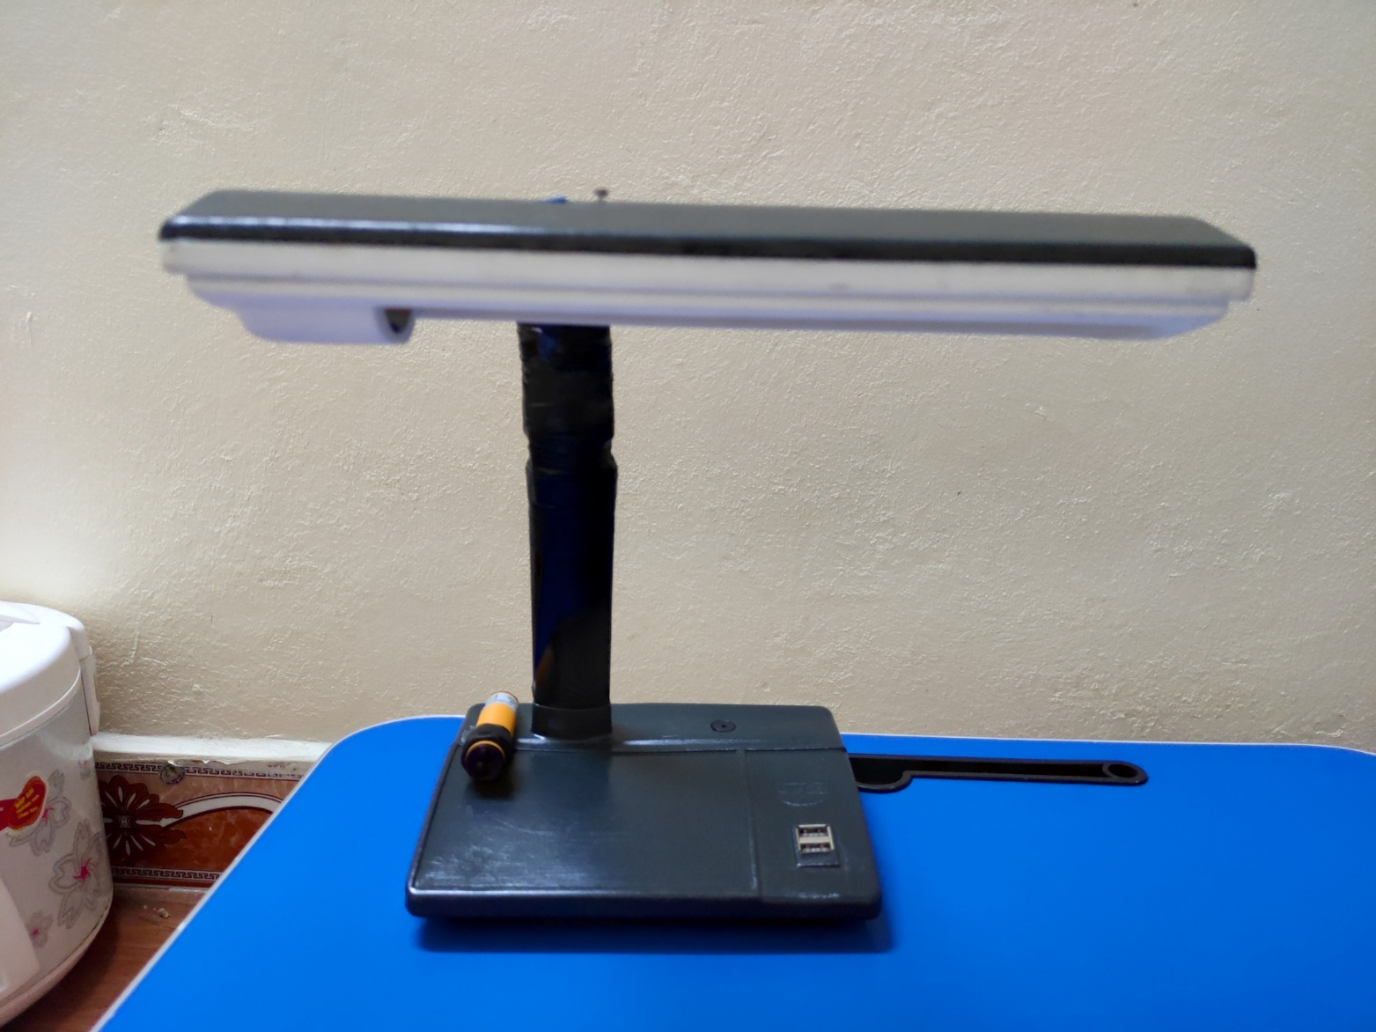
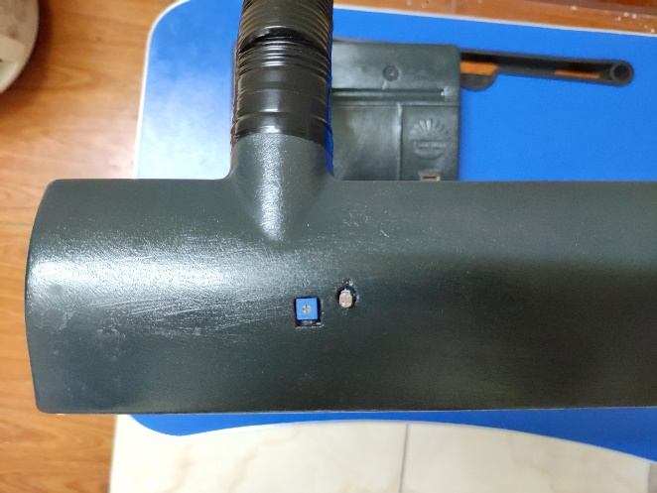
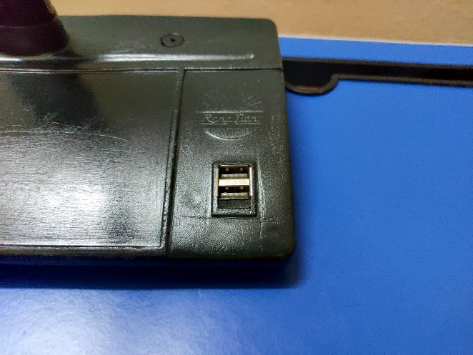
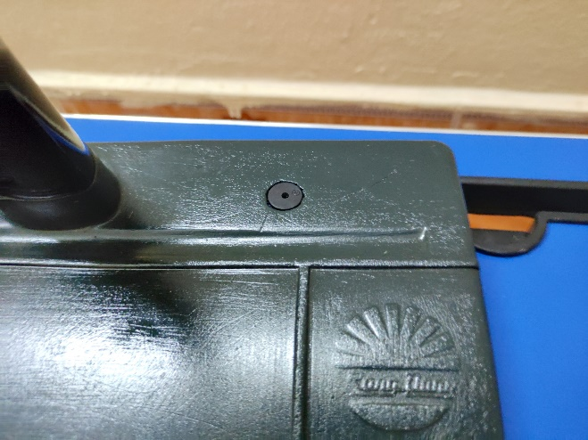
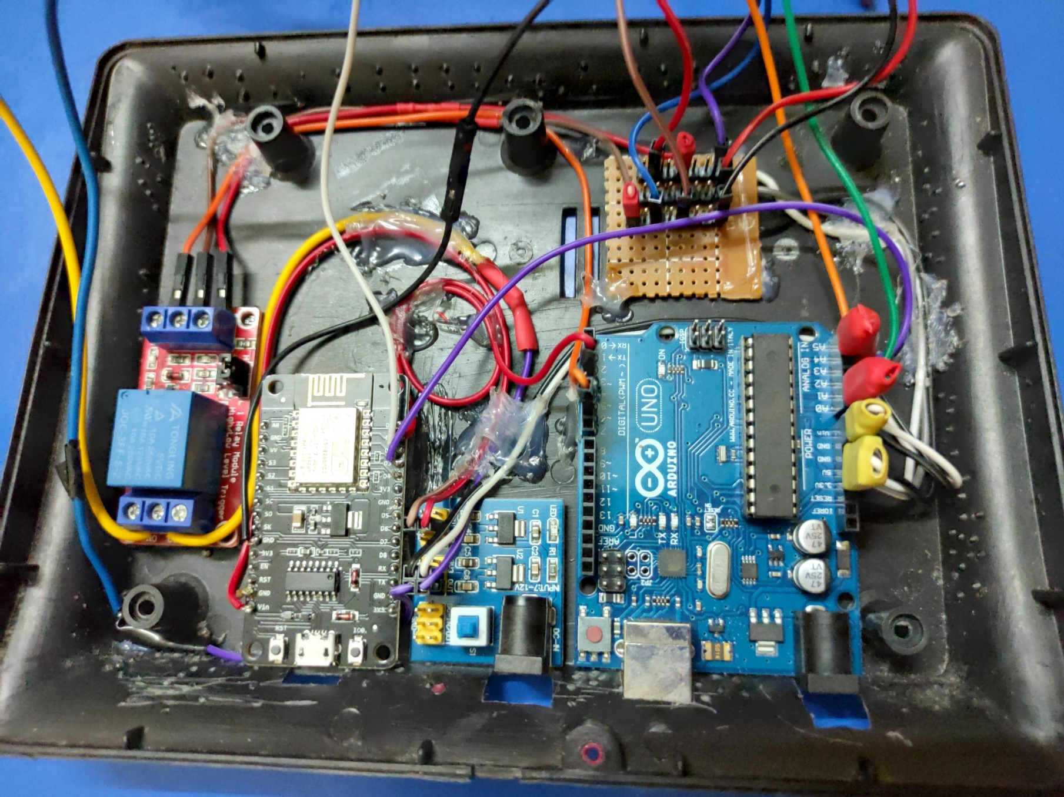
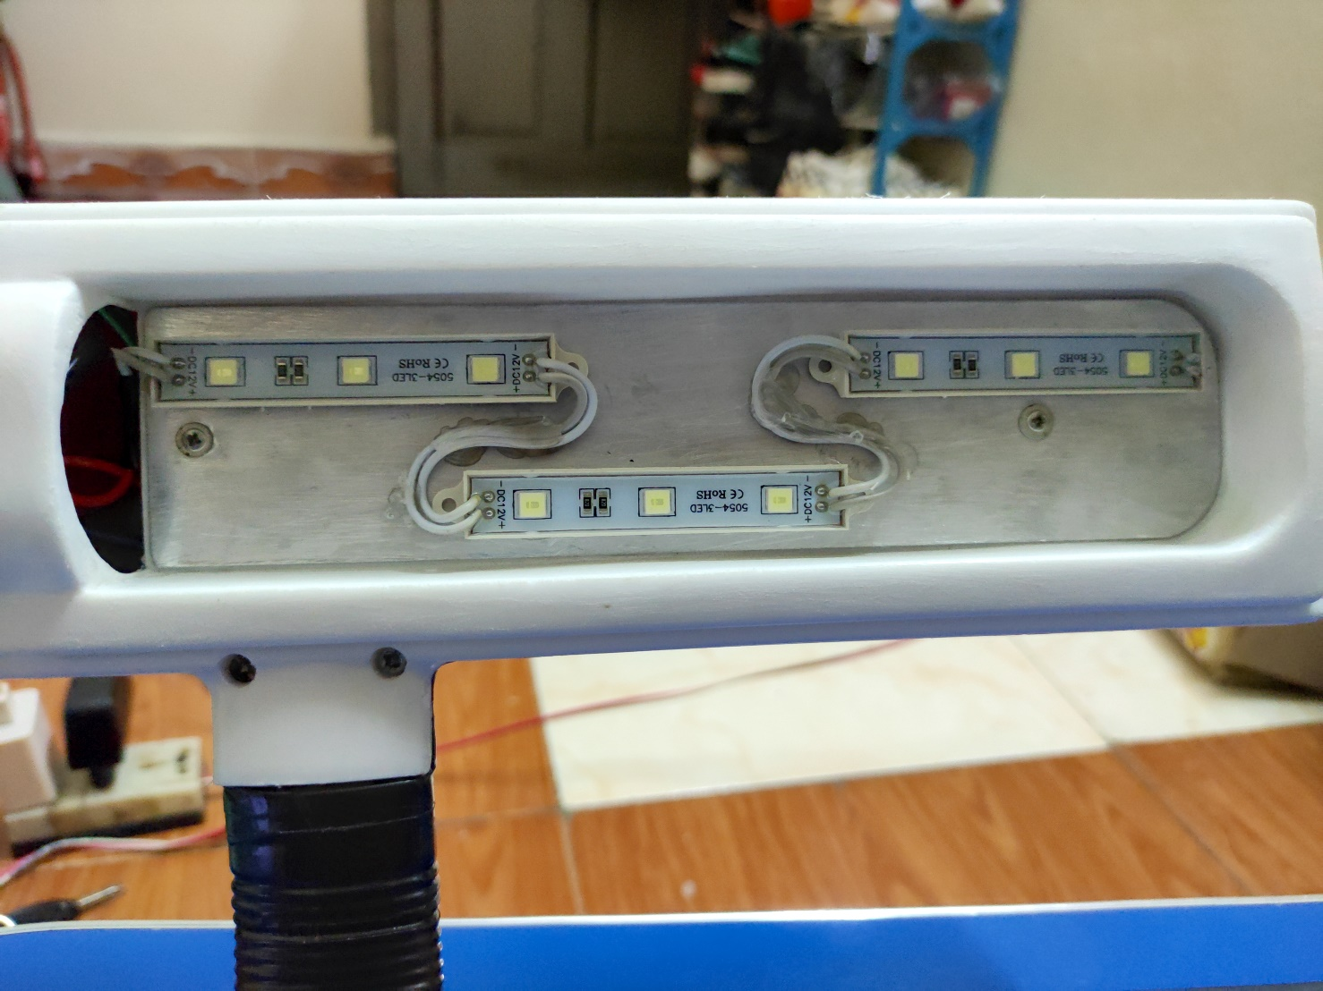
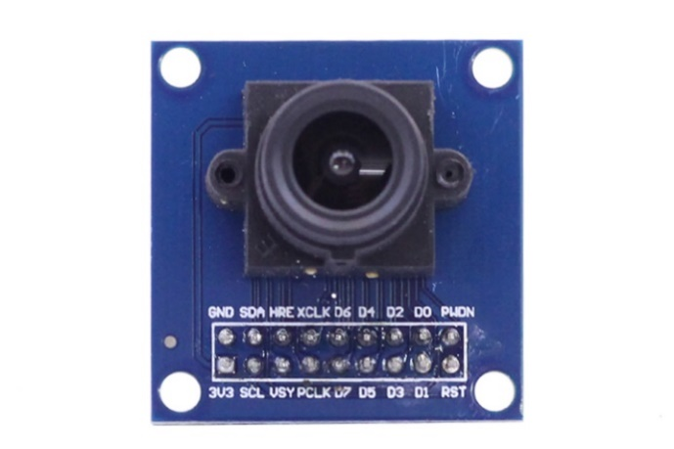
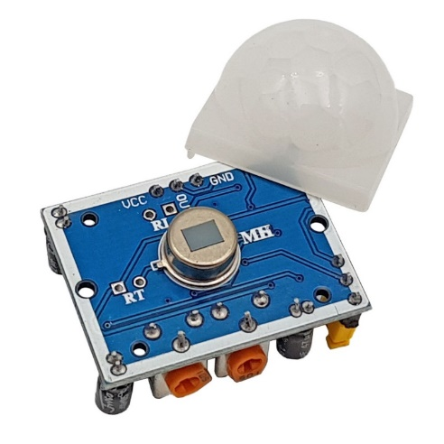
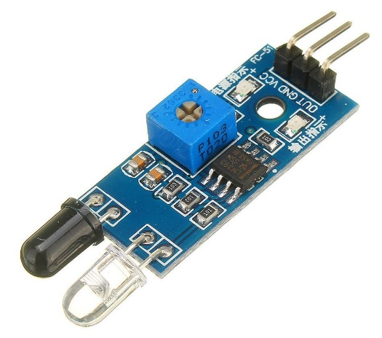
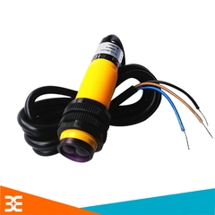
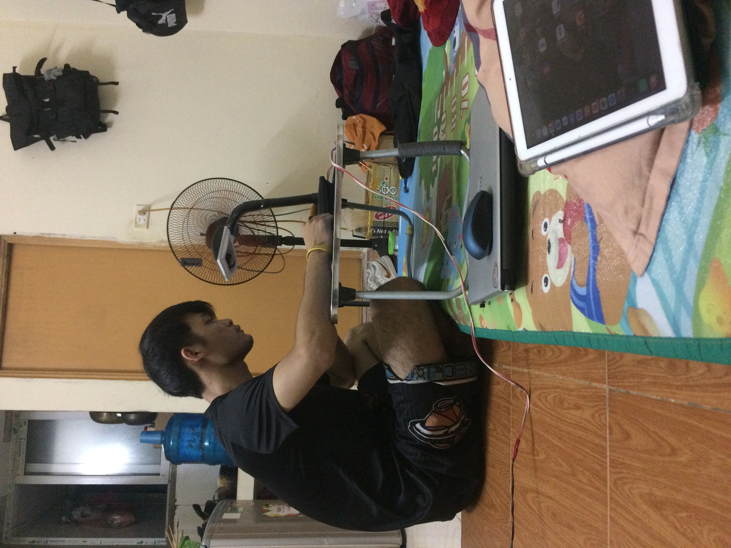
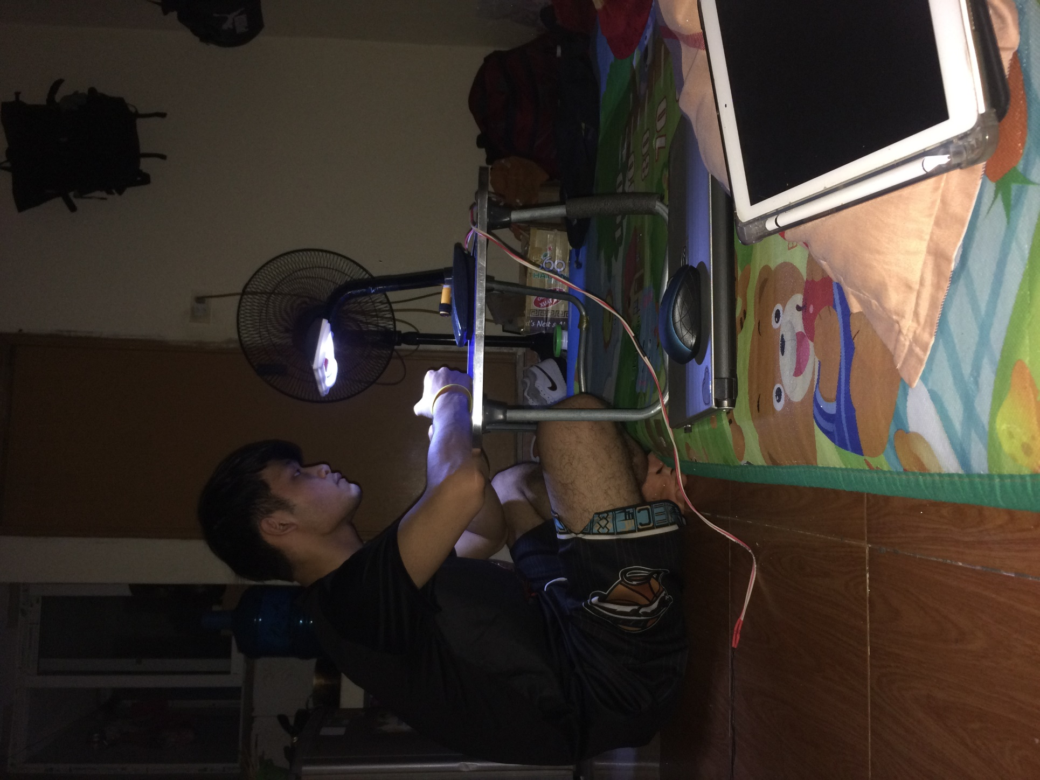
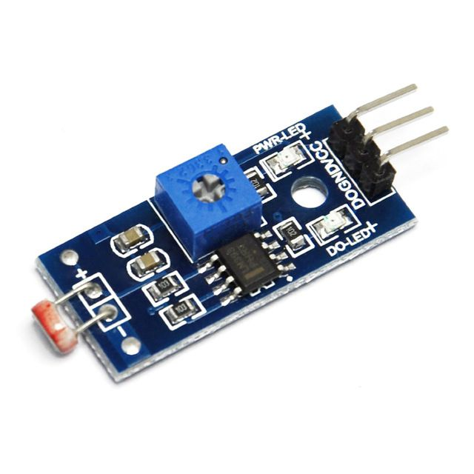
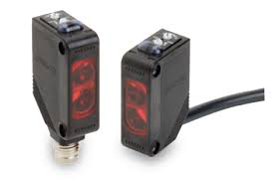
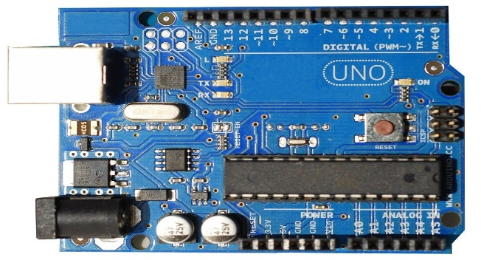
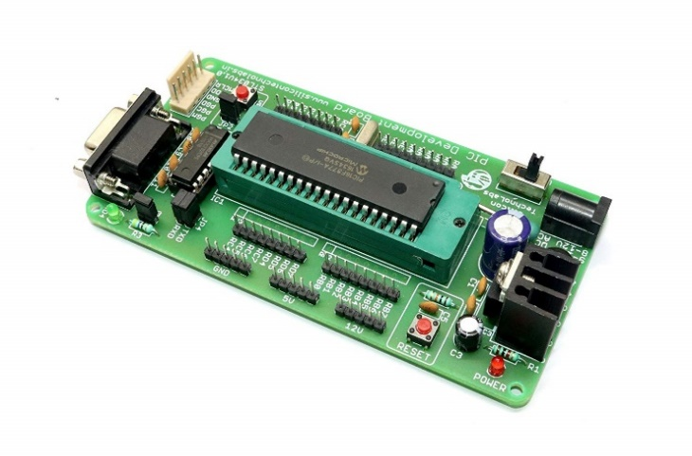
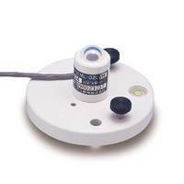
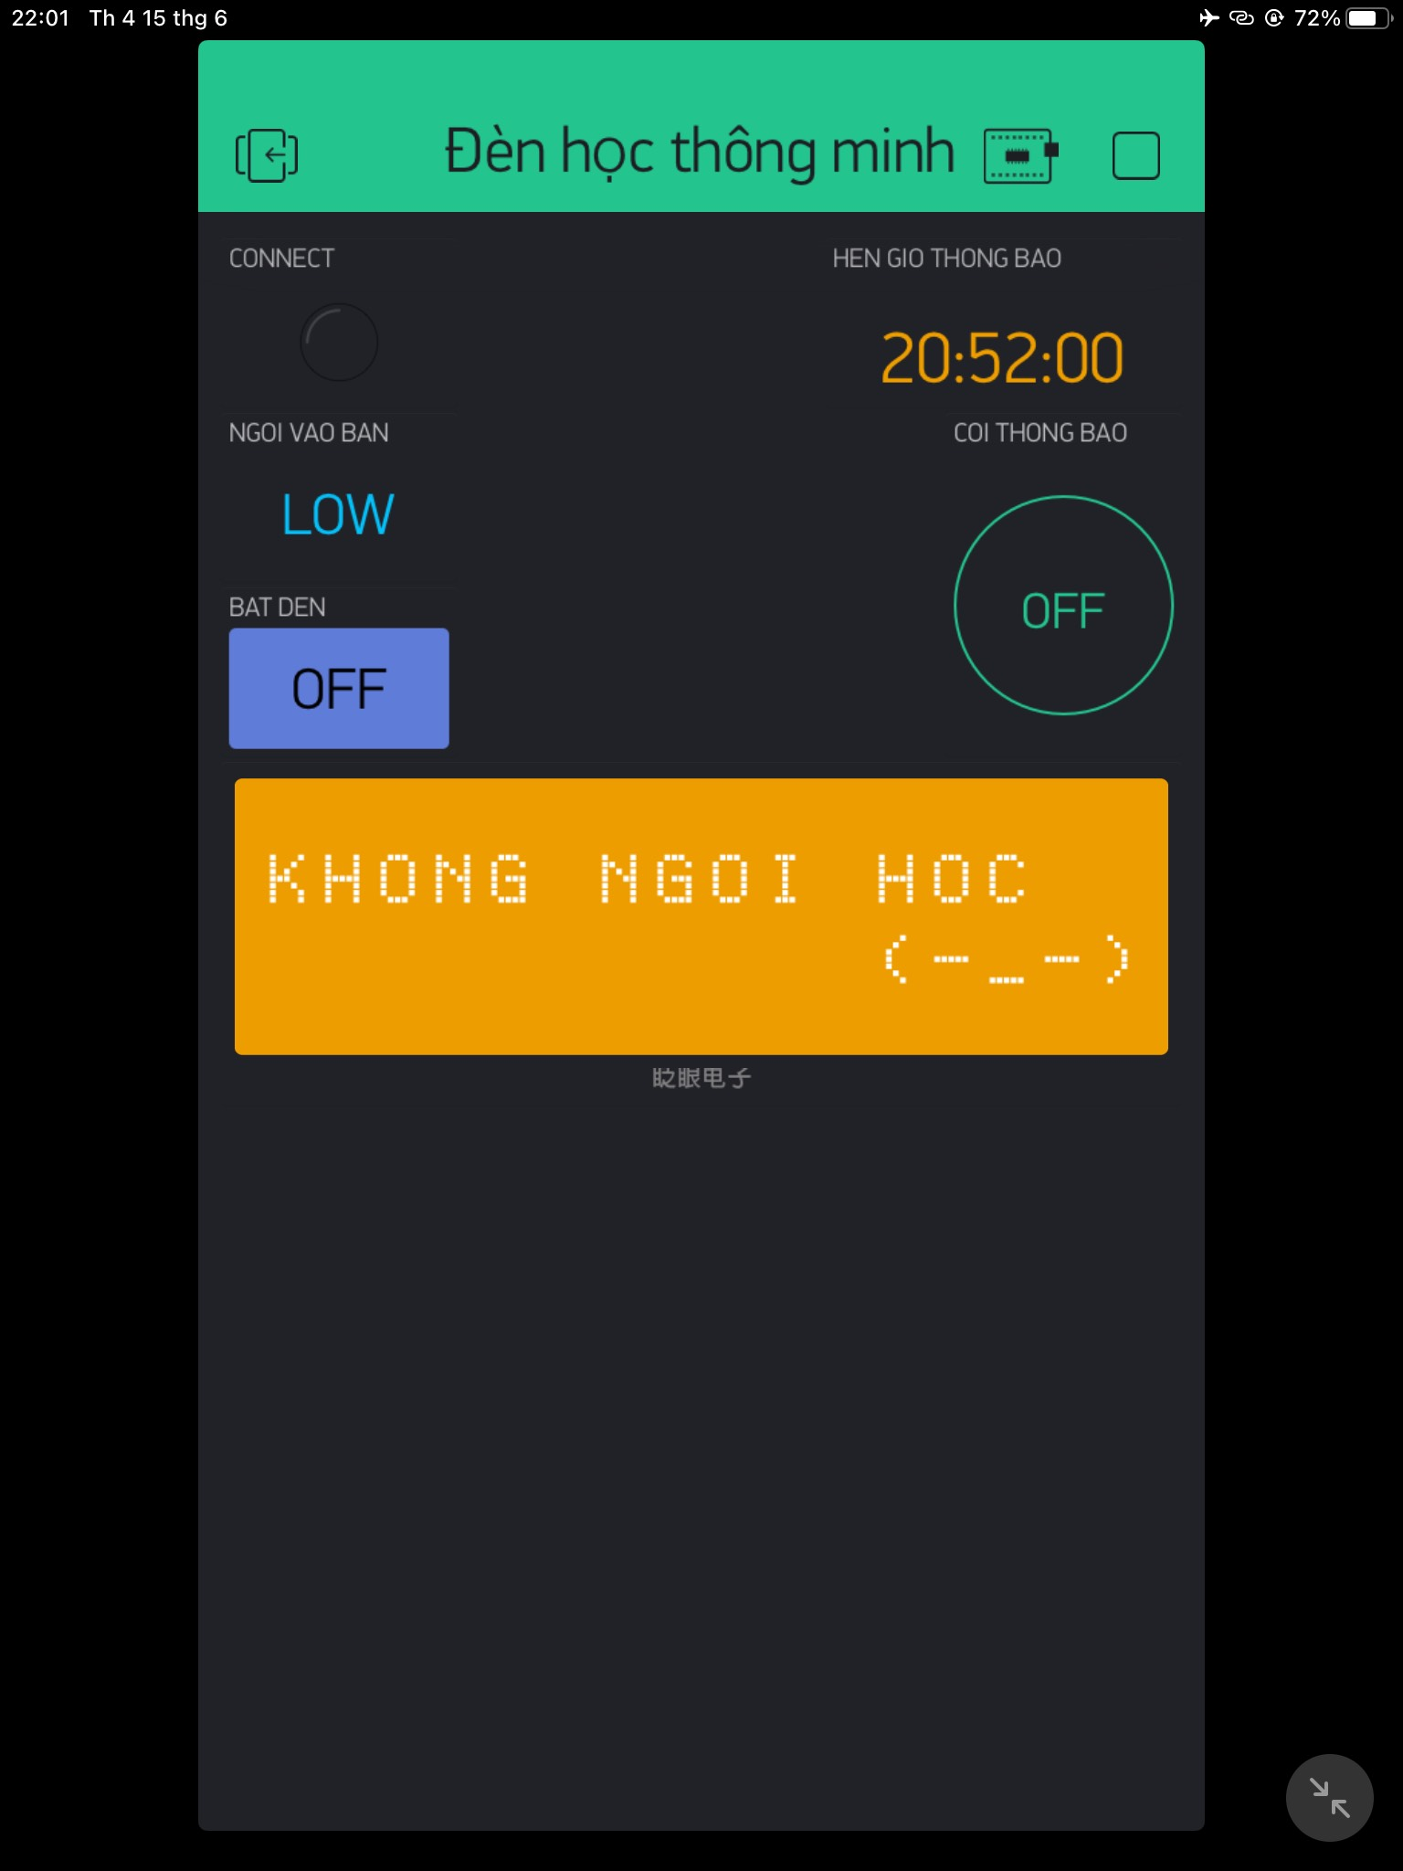
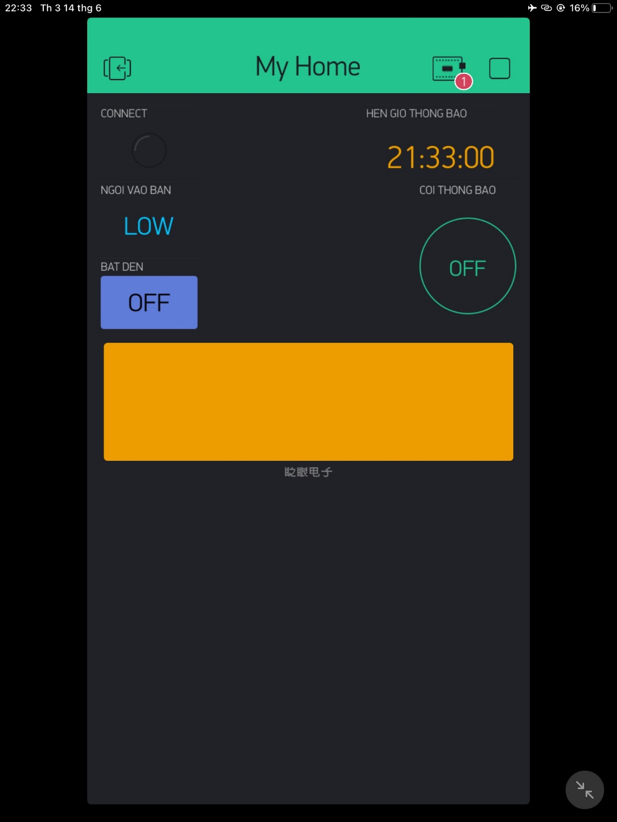
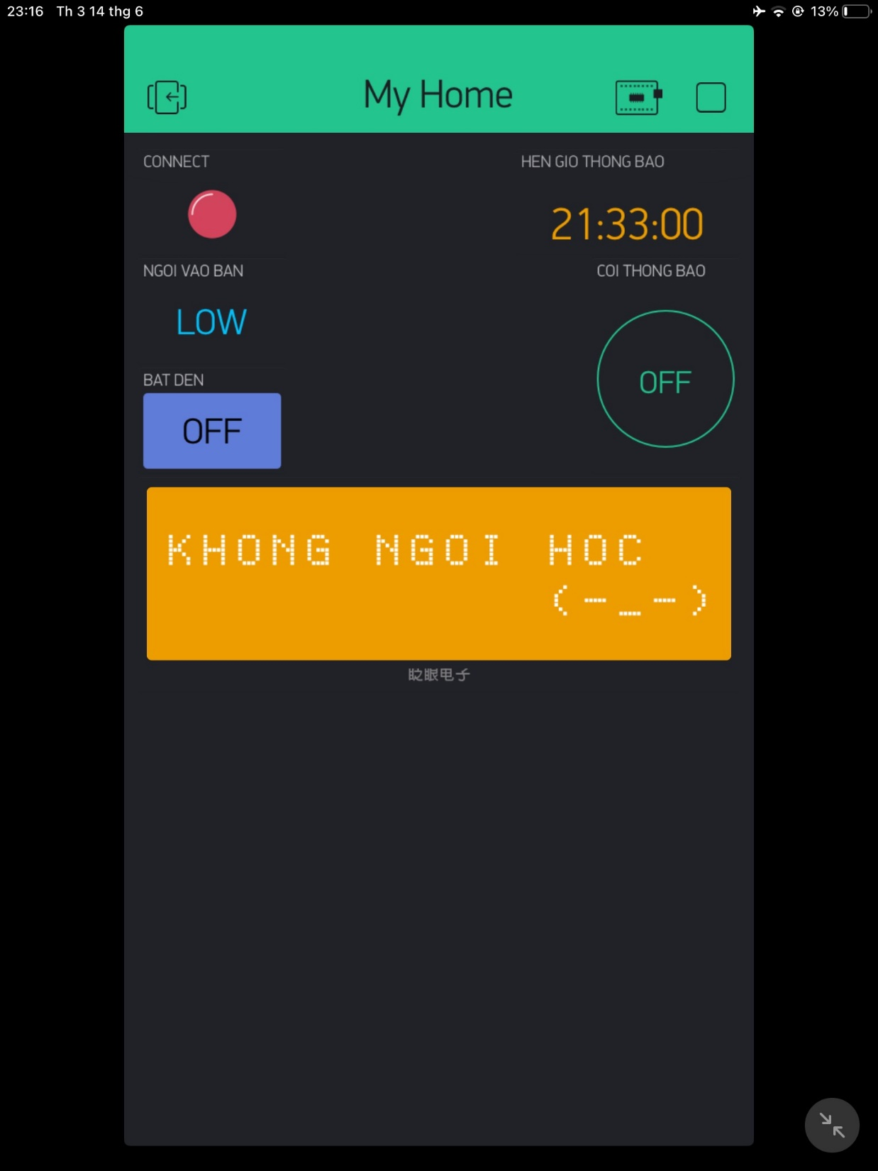

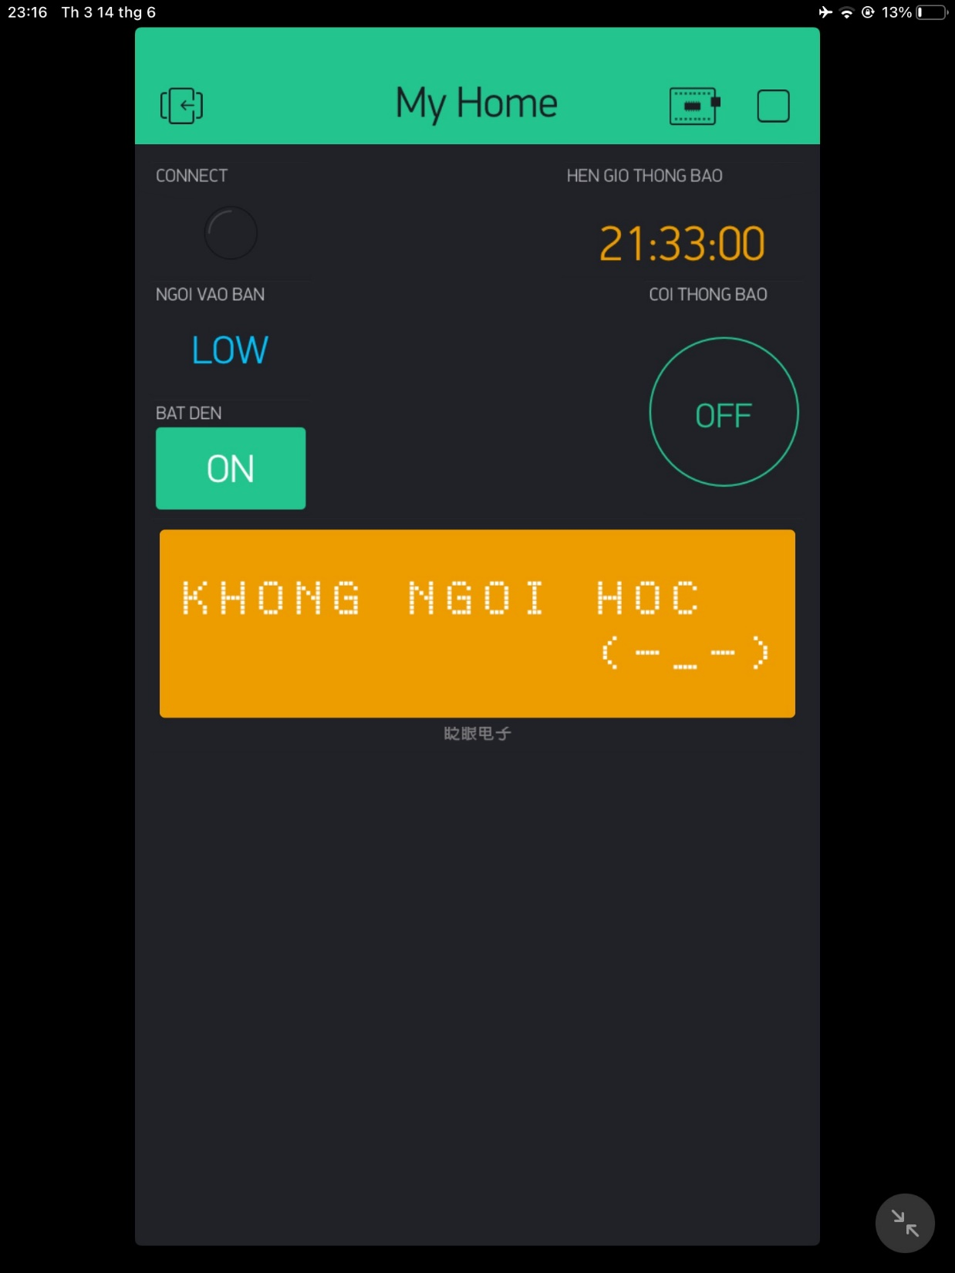
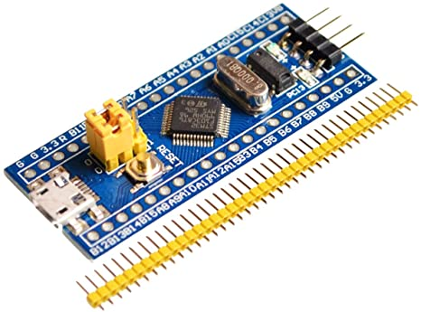
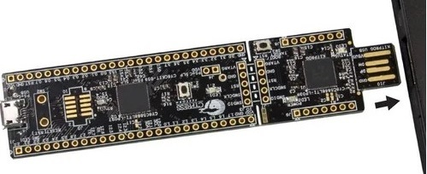
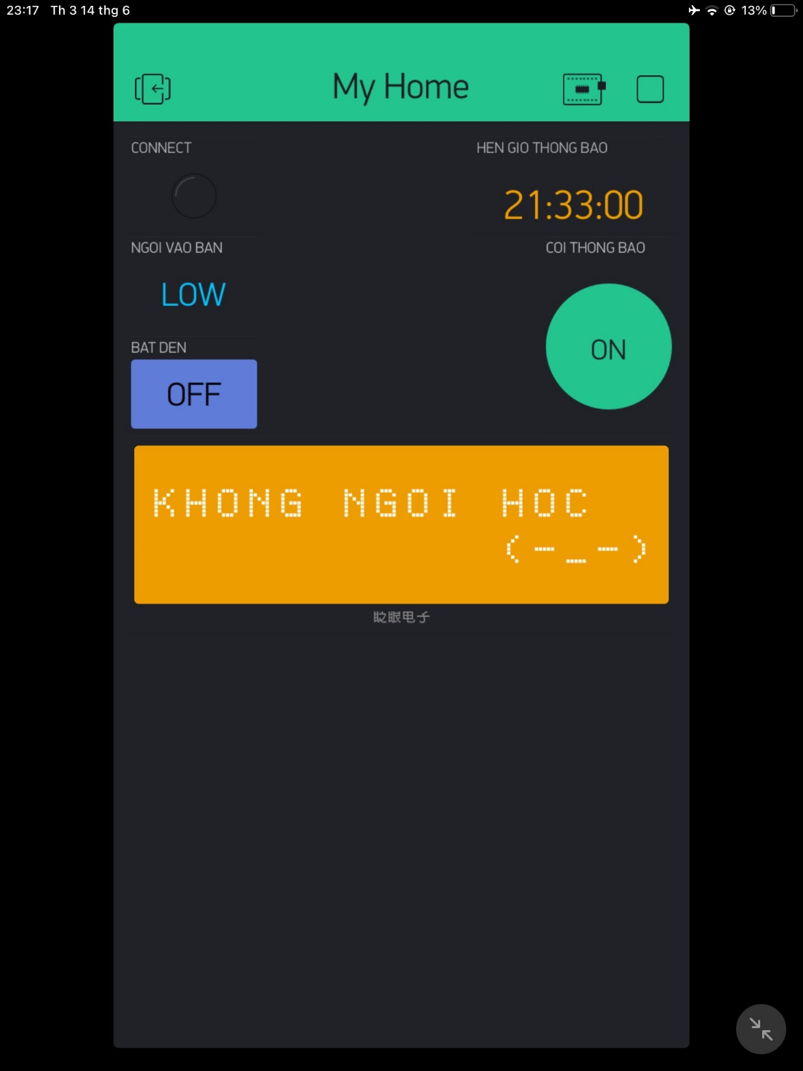
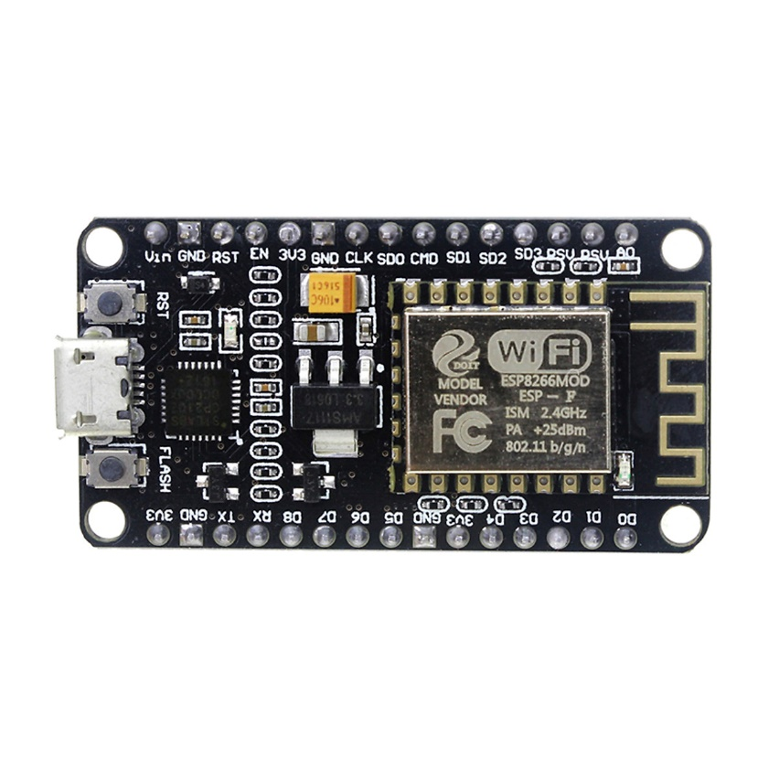
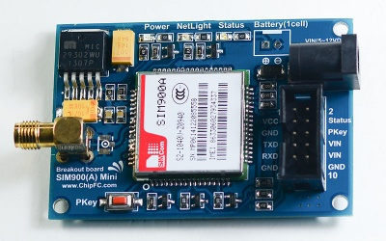
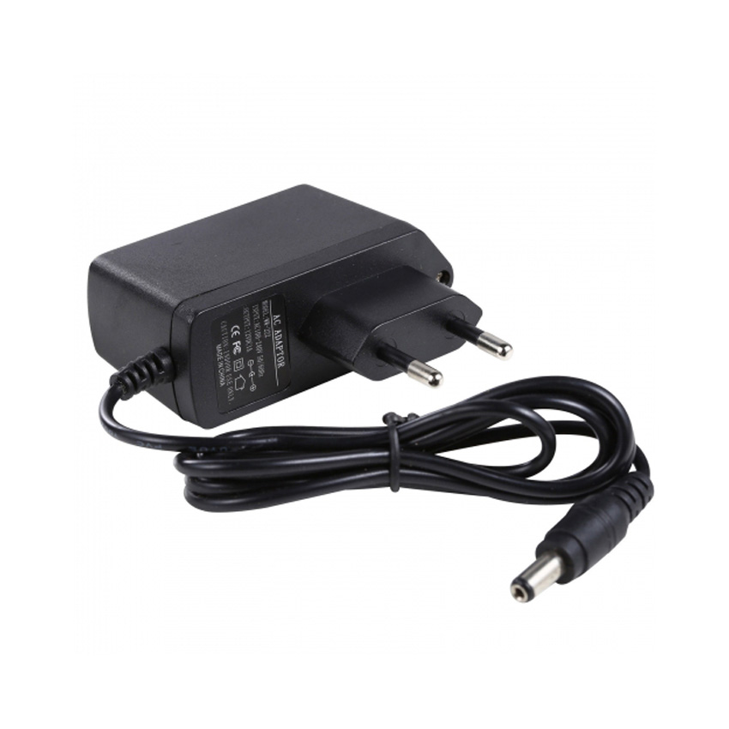



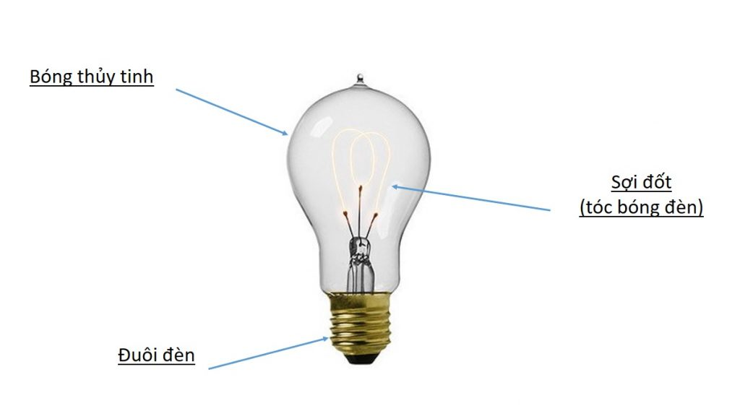
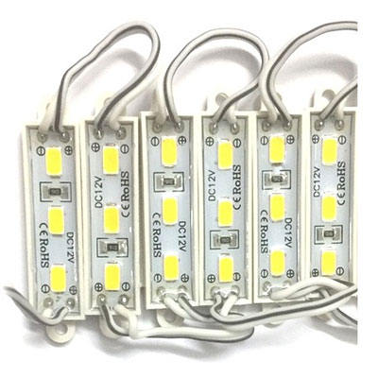
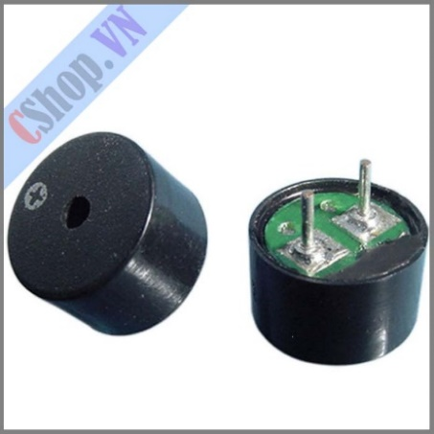
Nghiên cứu khoa học sinh viên năm 2021-2022
SVTH: Đặng Văn Tùng
Nguyễn Duy Chế
Nguyễn Văn Huy
Trần Ngọc Thanh
Dương Mạnh Khôi
Dự án: Thiết kế đèn học thông minh
Khoa Điện - Điện Tử
Lớp : Kỹ Thuật Điện 2 – K61
GVHD: TS. An Hoài Thu Anh
MỤC TIÊU CỦA ĐỀ TÀI
Kết quả nghiên cứu
Nghiên cứu, thiết kế, chế tạo đèn học thông minh để cung cấp ánh sáng và giúp phụ huynh quản thời gian học phù hợp cho con trẻ em một cách tốt hơn.
NỘI DUNG CỦA ĐỀ TÀI
Sơ đồ khối cấu trúc
Khối nguồn
Bóng led
Khối tín hiệu đầu vào
Khối xử lý trung tâm
Khối tín hiệu đầu ra
Giám sát
Phát hiện người học
Đèn
đo ánh sáng
chuông báo
Arduino
Module hạ áp
Module relay
Lưu đồ thuật toán
Vật tư thiết bị sử dụng trong nghiên cứu
Bắt đầu
1. Khối phát hiện người học
Đọc và tính toán giá trị cảm biến khoảng cách
Camera xử lý ảnh
Cảm biến thân nhiệt
Esp 8266
Khoảng cách <= 30cm
S
Đ
Đọc và tính toán giá trị cảm biến ánh sáng
Cảm biến hồng ngoại
Cảm biến tiệm cận
Ánh sáng
<= 700 lux
S
Lựa chọn: Cảm biến tiệm cận
*Ưu điểm:
- Phát hiện vật thể khoảng cách xa 50cm.
- Hoạt động ổn định, chống rung động và chống shock tốt.
- Có thể sử dụng trong môi trường khắc nghiệt
- Giá thành rẻ
Đ
Bật đèn
2. Khối đo ánh sáng
Kết thúc
3. Khối xử lý trung tâm
Cảm biến quang
Ánh sáng đủ
Ánh sáng thiếu
Cảm biến ánh sáng
Arduino
Pic
Cảm biến Par
Lựa chọn: Cảm biến ánh sáng
*Ưu điểm:
- Thiết kế thông minh, nhỏ gọn và hiện đại
- Tiết kiệm điện một cách tối ưu
- Ứng dụng được ở mọi nơi mà không cần phải lo lắng việc phải bật/tắt công tắc
Kết nối đèn với điện thoại
Bật đèn qua điện thoại
STM32
Psoc
Lựa chọn: Arduino
*Ưu điểm:
- Rất dễ dàng để tìm hiểu, dễ sử dụng cho người mới. - Có thể dùng được cả phần cứng, phần mềm và IDE là nguồn mở.
- Dễ dàng để mở rộng và có hàng tá thư viện do người dùng đóng góp.
4. Khối giám sát
Cài đặt thời để nhắc nhở
Giao diện app Blynk
Nhắc nhở trẻ em qua đèn
5. Nguồn DC
Module wifi Esp8266
Module Sim 900A
Lựa chọn: Module wifi
*Ưu điểm:
- Truyền tải dữ liệu nhanh chóng. - Không tốn chi phí duy trì.
- Hỗ trợ bảo mật cao.
Thông số:
- Điện áp đầu vào: AC 220V – 50Hz.
- Điện áp đầu ra: DC 12V - 2A / 18W
Giúp phụ huynh biết được con đang không học
Giúp phụ huynh biết được con đang ngồi học
6. Khối đèn
6. Khối đèn
V. KẾT LUẬN
-Đã nghiên cứu, thiết kế chế tạo được thiết bị đèn học thông minh, hoạt động chính xác với các chức năng như :
+ Nhận biết người ngồi học, tự động bật đèn nếu ánh sáng môi trường không đủ.
+ Thiết lập thời gian học cho trẻ em và thông bao cho trẻ khi ngồi quá lâu .
+ Có thể bật đèn trực tiếp qua app blynk.
+ Cho phụ huynh biết được con mình đã ngồi vào bàn học hay chưa.
- Dự án có khả năng áp dụng vào thực tế khi được hoàn thiện và đạt độ tin cậy cao
- Nguồn : 3.5V - 5.5V
- Dòng điện tiêu thụ: <25mA
- Tần số cộng hưởng: 2300Hz ± 500Hz
- Biên độ âm thanh: >80 dB
Lựa chọn: Đèn led
*Ưu điểm:
- Tiết kiệm năng lượng.
- Sử dụng trong thời gian dài.
- Hiệu suất sử dụng cao.

